Slide 1
中学校 保健体育（体育分野）
〔第１学年及び第２学年〕
球技：ゴール型
「サッカー」
【思考力，判断力，表現力等編】
学習時間の目安：約30分

Slide 2
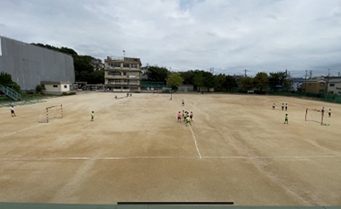
１ これからある学校の体育の授業でのゲームの様子を流します。
① このチームに考えられる課題を一つ挙げ、学習カードに記述して
ください。
写真をクリックして
動画を見てみよう！

Slide 3
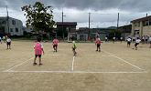
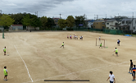
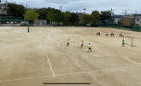
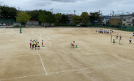
②考えたチームの課題を改善するためにあなたならどのような練習を行いますか。次のＡ～Ｄの中から選んでその理由も考えましょう。さらに、これらの練習以外にも効果的な練習がないか考えてみよう。これから４つの練習を紹介します。
Ａ：3対１（鳥かご）
Ｂ：センタリング練習
Ｃ：２対１
Ｄ：シュート練習

Slide 4
Ａ：３対１（鳥かご）

Slide 5
クリックするとアニメーションが動作します
Ａ：３対１

Slide 6
実際の練習風景を見てみよう

Slide 7
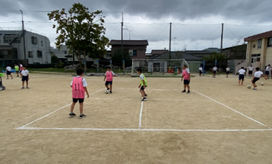
写真をクリックして
動画を見てみよう！
なかなか続かない場合は、最初ハンドパスでやってみよう。

Slide 8
Ｂ：センタリング練習

Slide 9
クリックするとアニメーションが動作します
Ｂ：センタリング練習

Slide 10
実際の練習風景を見てみよう

Slide 11
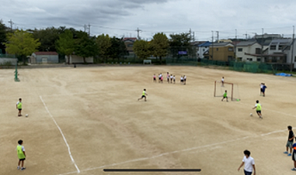
写真をクリックして
動画を見てみよう！

Slide 12
Ｃ：２対１

Slide 13
クリックするとアニメーションが動作します
Ｃ：2対１

Slide 14
実際の練習風景を見てみよう

Slide 15
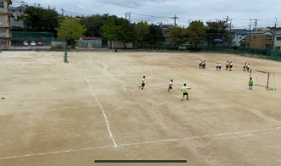
写真をクリックして
動画を見てみよう！

Slide 16
Ｄ：シュート練習

Slide 17
クリックするとアニメーションが動作します
Ｄ：シュート練習

Slide 18
実際の練習風景を見てみよう

Slide 19
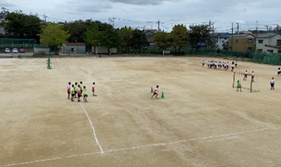
写真をクリックして
動画を見てみよう！

Slide 20
２
このような２対２の状況の時、黄色
チームはどのような攻め方があるか
考えてみよう。あなたの考えを学習
カードに記述してください。
Ｄ
Ｃ
Ｂ
Ａ

Slide 21
例えばこのような動きが考えられます。

Slide 22
クリックするとアニメーションが動作します
ワンツー（壁パス）

Slide 23
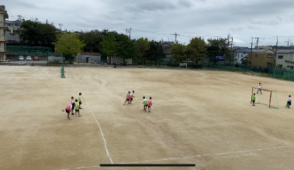
写真をクリックして
動画を見てみよう！

Slide 24
クリックするとアニメーションが動作します
オーバーラップ

Slide 25
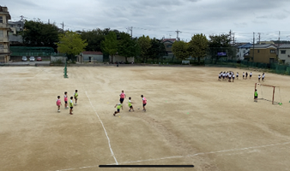
写真をクリックして
動画を見てみよう！

Slide 26
クリックするとアニメーションが動作します
ダイアゴナルラン
（斜めに走る動き）

Slide 27
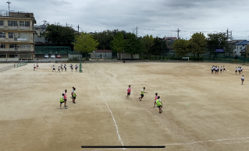
写真をクリックして
動画を見てみよう！

Slide 28
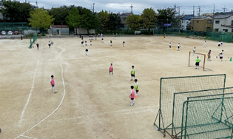
３ 次の映像を見てみましょう。
写真をクリックして
動画を見てみよう！

Slide 29
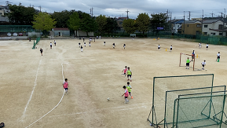
Ｂ
Ａ
Ａがボールをもらう時、Ｂが良い動きをしていましたが、Ａはそれに気付かず、ボールを戻してしまいました。
あなたならＡにどんなアドバイスをしますか。学習カードに記述してください。

Slide 30
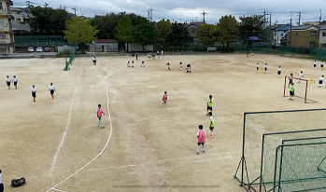
例えば、体の向きをボールとゴールが両方見えるようにしてみたらどうかな。
写真をクリックして
動画を見てみよう！
仲間の動きがよく見えてゴールに直結するパスが出せるかもしれないよ！！

Slide 31
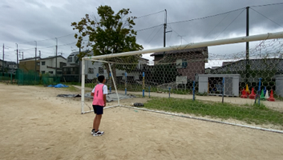
４ 安全について
① ゴールポストにぶら下がると、どのような事故が起こることが考え
られますか。あなたの考えを学習カードに記述してください。

Slide 32
ゴールにぶら下がるとゴールが転倒して大事故になる恐れがあるため、決してぶら下がってはいけません。

Slide 33
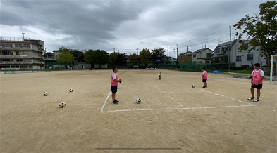
② 使っていないボールが転がっています。このまま
練習していると、どのような事故が起こることが
考えられますか。あなたの考えを学習カードに記
述してください。

Slide 34
ボールにつまずいて、ねん挫など大きなけがにつながるので、使わないボールは転がしたままにせずに、ボールかごに片付けるか一か所にまとめておきましょう。

Slide 35
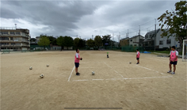
③ これまでに挙げたもの以外にサッカーの授業を安全
に行うために気をつけなくてはいけないことはない
か考えてみよう。
思い付いたことを学習カードに記述してください。

